Slide 1
Тема проекту
Створення програми для формування екзаменаційних білетів

Slide 2
Вимоги від програми
Кожне питання має складатись з назви дисципліни, тексту питання та картинки.
Поле картинки може бути порожнім.
У базі зберігається шлях до картинки.
При додаванні питання, обирається категорія, вводиться назва дисципліни, текст питання та шлях до картинки, при цьому картинка копіюється до спеціальної теки, а у базу записується шлях до неї.
Програма повинна мати пошук питань при формуванні білету.

Slide 3
Актуальність програми
Зручне формування білетів для тестів, практичних, лабораторних робіт та екзаменів.
Створення Word файлу з питаннями з білету.
Зберігання даних у цифровій формі.
Проста система виставлення оцінок.

Slide 4
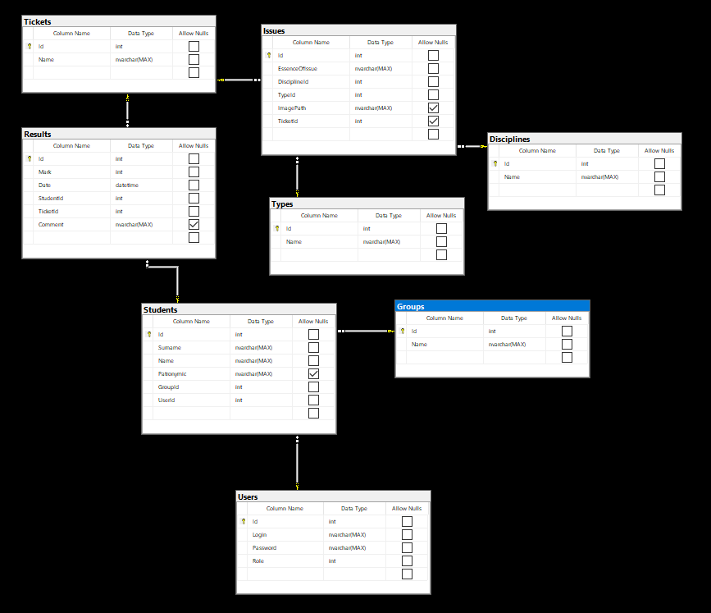
Database діаграма

Slide 5
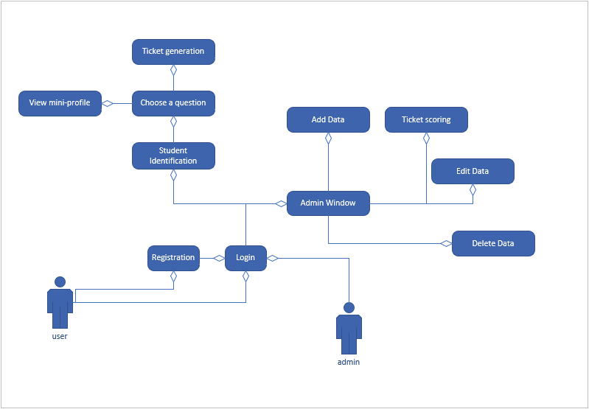
UML діаграма

Slide 6
